Slide 1



Yazılım Testi ve Otomasyonu
Handan yarıcı
handanyarici@gmail.com
linkedin.com/in/handanyarici
github.com/handanyarici

Slide 2
Konular
Test nedir? Kalite nedir?
Yazılım Test metodolojileri
Unit (Birim) Test - JUnit
Test seviyeleri – Junit Covarage
Test case dizayn teknikleri
Test strateji
Çevik Yazılım – Farklı Alanlarda Test
API Testleri
Performans Testleri
UI/UX Testleri
Test Otomasyona Giriş Selenium IDE
Selenium Web Driver
Mobil Test Otomasyonu
Appium

Slide 3
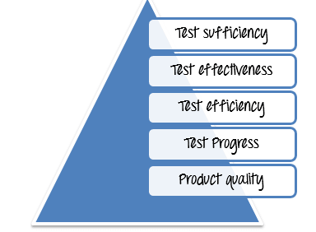
Test Yönetimi Zorlukları
Test etmek için yeterli zamanın olmaması
Test etmek için yeterli kaynağın olmaması
Bütçenin düşük olması ve zaman planlamasının çok kısıtlı olması
Test takımlarının aynı yerde olmaması
Gereksinimlerin çok kompleks ve karmaşık olması
Notes:
Test etkisi ve test verimliliği

Slide 4
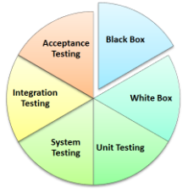
Manuel Test
1- Proje dokümanlarını okumak. Detayları ve özelliklerini iyi anlamak.
2- Dokumanları okuma sırasında taslak olarak test caseler hazırlamak.
3- Hazırladığın test case’leri takım yöneticisi ve proje müşterileriyle paylaşmak.
4- Gözden geçirilmiş ve sonuçlanmış senaryoları koşturmak.
5- Çıkan bug/defect‘leri raporlamak
6- Hatalar düzeltildikten sonra tekrar aynı test senaryolarını kontrol amaçlı koşturmak.

Slide 5
Manuel Test Kabulleri
Myth: Herkes manuel test yapabilir
Gerçek: Test etmek birçok yetenek gerektiriyor.
Myth: Test etmek ortaya %100 kalitede ürün çıkarır.
Gerçek: Test etmek üründeki defect sayısını minimize eder, fakat defect olmayan bir ürün çıktığının garantisini veremez.
Myth: Otomasyon testleri manuel testten daha güçlüdür.
Gerçek: 100% test otomasyonu yapılamaz. Manuel test de mutlaka gerekecektir.
Myth: Test etmek kolaydır.
Gerçek: Test etmek farklı düşünmeyi gerektirir. Bir uygulamayı minimum test senaryosu ile test edebilmek analitik düşünce gerektirir. Minimum test senaryosu minimum efor demektir.

Slide 6
Manuel Test ve Otomatik Test
Manual Testing | Automated Testing
Manual testing requires human intervention for test execution. | Automation Testing is use of tools to execute test cases
Manual testing will require skilled labour, long time & will imply high costs. | Automation Testing saves time, cost and manpower. Once recorded, it's easier to run an automated test suite
Any type of application can be tested manually, certain testing types like ad-hoc and monkey testing are more suited for manual execution. | Automated testing is recommended only for stable systems and is mostly used for Regression Testing
Manual testing can become repetitive and boring. | The boring part of executing same test cases time and again is handled by automation software in Automation Testing.

Slide 7
Black-box Testing
Black-box test kod ya da tasarım ile ilgilenmez. Testler gereksinim ve fonksiyonellik üzerinedir. Black-box test aynı zamanda, Fonksiyonellik testi, Closed Box testi ya da Opaque testi olarak adlandırılır.
Black-Box testi, fonksiyonelliğe uygun veri seçimine ve seçilen verinin programın normal ve ya anormal davranış gösterimini izleme temeline dayanır.
Black-Box test stratejisinde, kullanıcı sistemin gereksinimlerini ve bu gereksinimlere nasıl cevap vereceğini bilmelidir. Black-Box testlerini iki gruba ayırabiliriz, bunlardan biri kullanıcı gereksinimi duymayan testler, diğeri ise kullanıcının gerekli olduğu testlerdir.

Slide 8
Kullanıcı Gereksinimi Duymayan Yazılım Testi Metodları
Fonksiyonellik Testi: Fonksiyonel gereksinimleri test etmek için yazılmıştır.Eğer uygulama beklendiği gib davranırsa,testlerin yazılmasına sıralı bir şekilde devam edilir.
Stres Testi: Çok sayıda veri girişi,büyük nümerik değerler,çok sayıda sorgu olduğu zaman kullanılır ve uygulamanın dayanıklılığını belirler.
Yükleme Testi: Bir sistemin performansını derecelendirmek ve ya ağır yükler ve çok sayıda veri girişinde sistemin hangi noktada çakılacağını tespit etmek için kullanılır.
Ad-Hoc Testi: Geçerli bir test yaratılmadan önceden kullanım için uygundur. Bu test diğer testlerin kapsama alanını ve diğer testlerin süresinin belirlenmesinde yararlı olur.
Araştırma Testi: Ad-Hoc testine benzer ve uygulamayı öğrenmemizi sağlar. Uygulama hakkkında ön bilgimiz olur.

Slide 9
Kullanıcı Gereksinimi Duymayan Yazılım Testi Metodları
Kullanılabilirlik Testi: Kullanıcı dostu test olarakta bilinir. Eğer kullanıcı arayüzü önemli bir yere sahipse ve ihtiyaçlar belirli bir kullanıcıya göre belirleniyorsa uygundur.
Duman Testi: Mantık testi olarakta bilinir.Bu test,uygulamanın büyük testlere hazır olup olmadığını belirler ve küçük testleri başarı ile geçtiğini gösterir.
Yenilenme Testi: Uygulamanın herhangi bir hataya karşı ne kadar sürede eski haline geleceğini test eder.Sistem gereksinimlerine göre,tip ve yenileme hızı belirlenir.
Seviye Testi: Uygulamanın etkinliği ile ilgilenir.Uygulama tarafından çok büyük veri işlemi yapılırken, sistemin uç limitlerini kontrol eder.

Slide 10
Kullanıcının Gerekli Olduğu Yazılım Testleri
Kullanıcı Kabul Testi: Kullanıcının sistemi test edip, gereksinimleri karşılayıp karşılamadığının incelenmesini sağlar.
Alfa Testi: Kullanıcı geliştirme merkezine çağrılır. Geliştiriciler programı kullanır ve program hakkında not alır ya da kullanıcı işlemleri gerçekleştirir.
Beta Testi: Kullanıcılara beta versiyon dağıtılır ve test etmesine izin verilir. Kullanıcılar sistemi inceler,herhangi bir sorun bulduğunda,geliştiriciye bildirir.

Slide 11
White-Box Test
Uygulamanın kodunu temel almaktadır.Kodun koşullarını, alanlarını ve açıklamalarını temel alır. White-Box testi, cam, açık kutu, temiz kutu olarak adlandırılmaktadır. Bu testte, testi yapan kişi sorunlu kısmı bulmak için kodu incelemelidir.
Avantajları
Kodun optimizasyonunu sağlar.
Ekstra kod parçasını kaldırır ve tek bakışta gözükmeyen sorunları ortaya çıkarır.
Hangi verinin kodu en iyi şekilde test edeceğini tespit eder.
Dezavantajları
Belirli özelliklere sahip test yapıldığında maliyet artar.
Kodun inceleyip tek tek hata bulmak çok zor bir işlemdir.

Slide 12
White-Box Test Metodları
Birim Test: Çalışan bir kod parçası ya da modül için, geliştiriciler tarafından gerçekleştirilir.Düşük seviyede işlem gerçekleştirir.
Statik ve Dinamik Analiz: Statik analiz kodu sıralı bir şekilde inceler ve hataları araştırır. Dinamik analiz,kodun çalışmasını ve çıktıyı analiz eder.
Açıklama Kapsamı: Açıklamaların test edilmesiyle ilgilenir.Her bir açıklama en az bir kez test edilir. Tüm açıklamaların sorun yaşamadan çalıştığını garanti altına alır.
Sınıf Kapsamı: Hiçbir yazılım uygulaması sürekli olarak kodlanmaz, bazı noktalarda, kodun dağılışı incelemeli ve belirli bir fonksiyonu çalıştırılmalıdır. Tüm sınıflar doğrulanmasına yardım eder ve uygulamanın anormal davranış göstermesini engeller.
Güvenlik Testi: Sistemin izinsiz erişimler, kod bozulması, hacklenme gibi olaylardan nasıl korunacağı ile ilgilenir. Karmaşık test metotları gerekir.
Değişim Testi: Belirli bir hata düzeltildikten sonra yapılan bir testtir.Hangi kodun, stratejinin geliştirmeye yardımcı olacağını belirlemeyi sağlar.

Slide 13
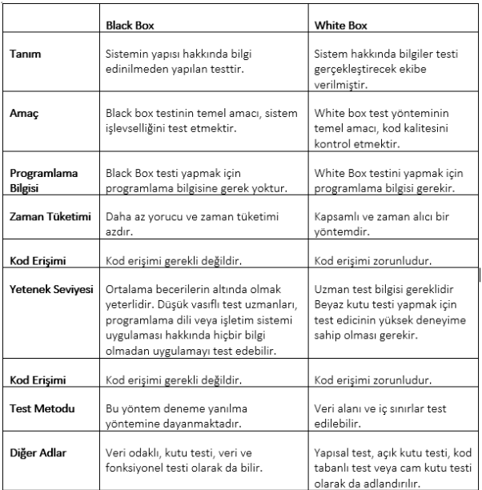
Temel Farklılıklar

Slide 14
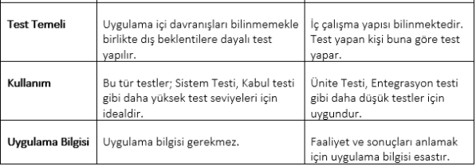
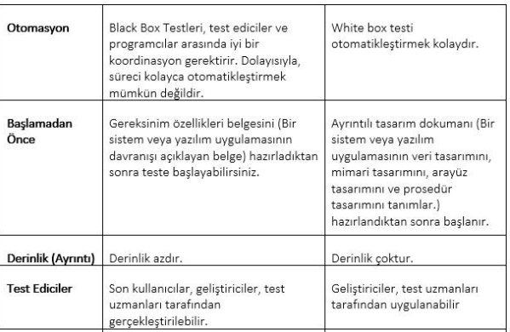
Temel Farklılıklar

Slide 15
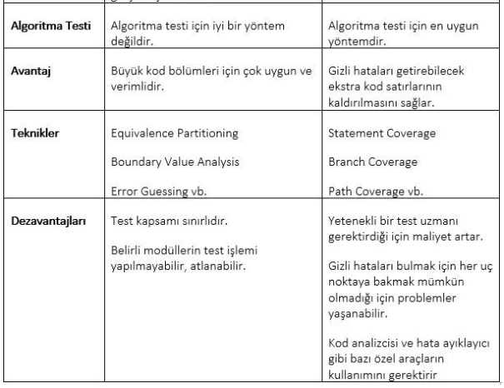
Temel Farklılıklar

Slide 16
Birim Test (Unit Test - JUNIT)
En basit anlamda projemizdeki fonksiyonların çalışıp çalışmadığını kontrol eder. Birden fazla birim testimiz olabilir fakat hepsi birbirinden bağımsız çalışmalıdır. Yani her test için odaklanılan tek nokta vardır. Testler sonuç olarak bize true / false döndürürler. Birim Test hataları bulmak için kullanılmaz, bizim verdiğimiz girdiler ile fonksiyonun çalışırlığını kontrol eder. Projemizde kaç tane fonksiyon varsa o kadar test olmalıdır.
Yazılım Projesinde Birim Test'in Önemi nedir? Bize kaliteli kod yazmamızı sağlar. Projeyi geliştirme esnasında yanlışlarımızı görmemizi sağlar. Bütün bileşenleri birbirinden bağımsız bir biçimde tasarlamış oluruz. Böylelikle bakımı daha kolay ve kaliteli bir yazılım ortaya çıkar.

Slide 17
JUNIT – Assertion /Annotation
@Test : Metodun test edileceğini gösterir
@Test(expected = Exception.class) : Metod hata fırlatmalıdır
@Before : Metodtan önce çalışır.
@After : Metodtan sonra çalışır
@BeforeClass : Sınıf instance olduğunda bir defalığına çalışır @AfterClass : Metodları test ettikten sonra çalışır
@Ignore : Test edilmesini istemediğimiz metodları temsil eder

Slide 18
LAB Çalışması
- Github repository’den «assignment_01» isimli projeyi clone ile lokal bilgisayarınıza alınız.
- Aşağıdaki sorunun implement edilmiş metodunu kendi bulacağınız inputlar ile Junit testlerini implement ediniz.
/** Given a string of odd length, return the middle 3 characters from the string, so the string <b>"Monitor"</b> yields <b>"nit"</b>. If the string length is less than 3, return the string as is. <br> <br> <b>EXPECTATIONS:</b><br> middleThree("bunny") <b>---></b> "unn" <br> middleThree("peter") <b>---></b> "ete" <br> middleThree("Jamaica") <b>---></b>"mai" <br> */

